Slide 1
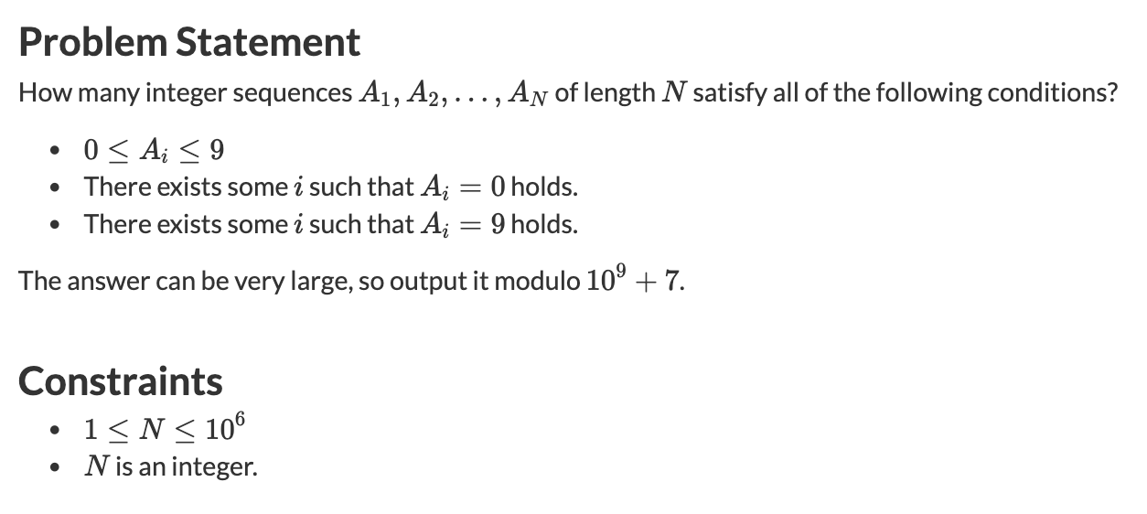
数列 {0, 1, 2, …, 9}
条件:
・0 <= Ai <= 9
・0がある
・9がある
All
組み合わせの数: 10^n

Slide 2
9も0もある
9がある
0がある
9か0がある
組み合わせの数: 10^n - 9^n
組み合わせの数: 10^n - 9^n
組み合わせの数: 10^n - 8^n

